Slide 1





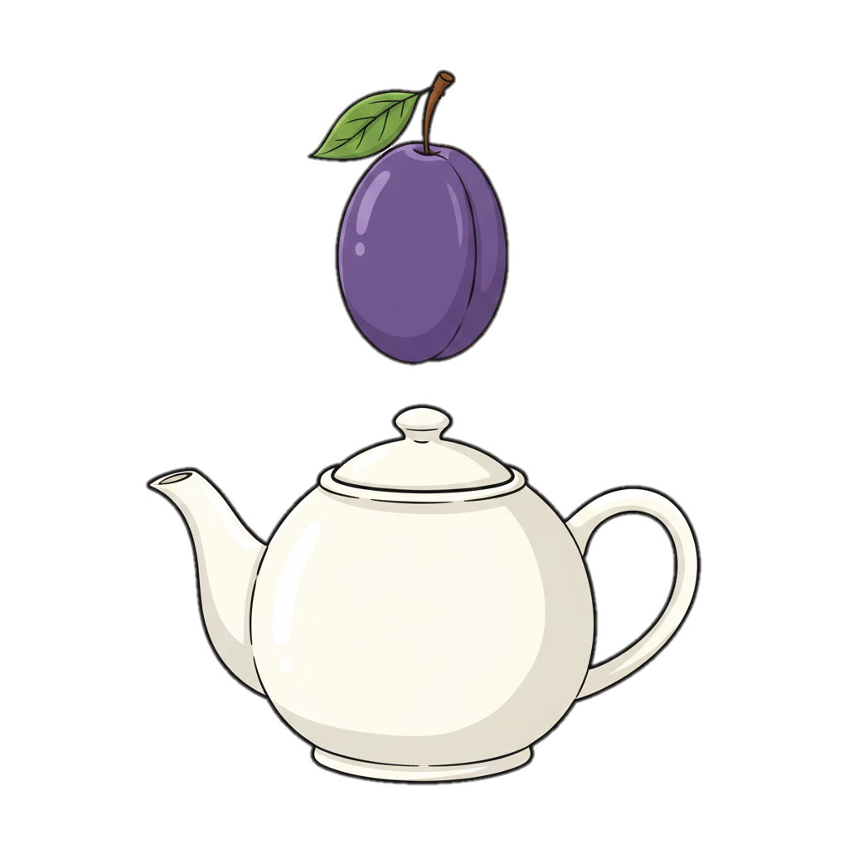
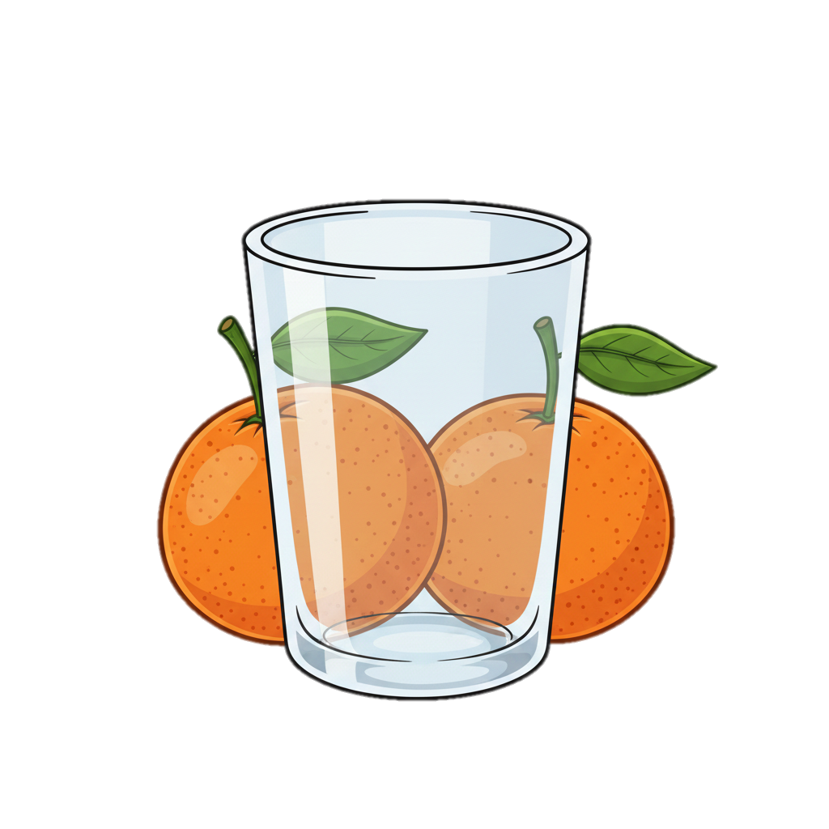





слева от ананаса;
справа от мандарин;
под яблоком;
над киви;
перед грушей;
над сливой;
под бананом;
Справа от хурмы;
АРУ
АРЭ
УРЫ
ОРА
УРО
ЕРУ
АРО
ЫРЭ

